Slide 1

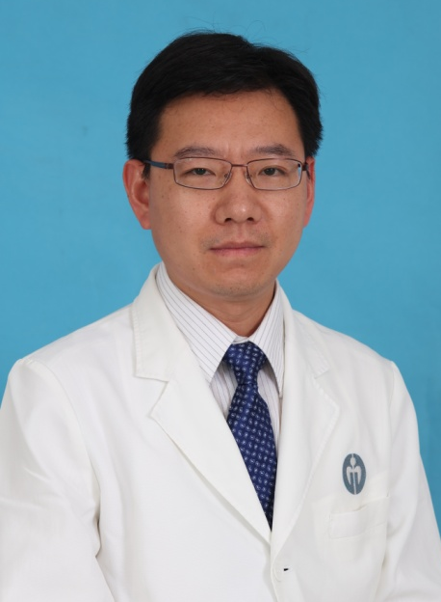
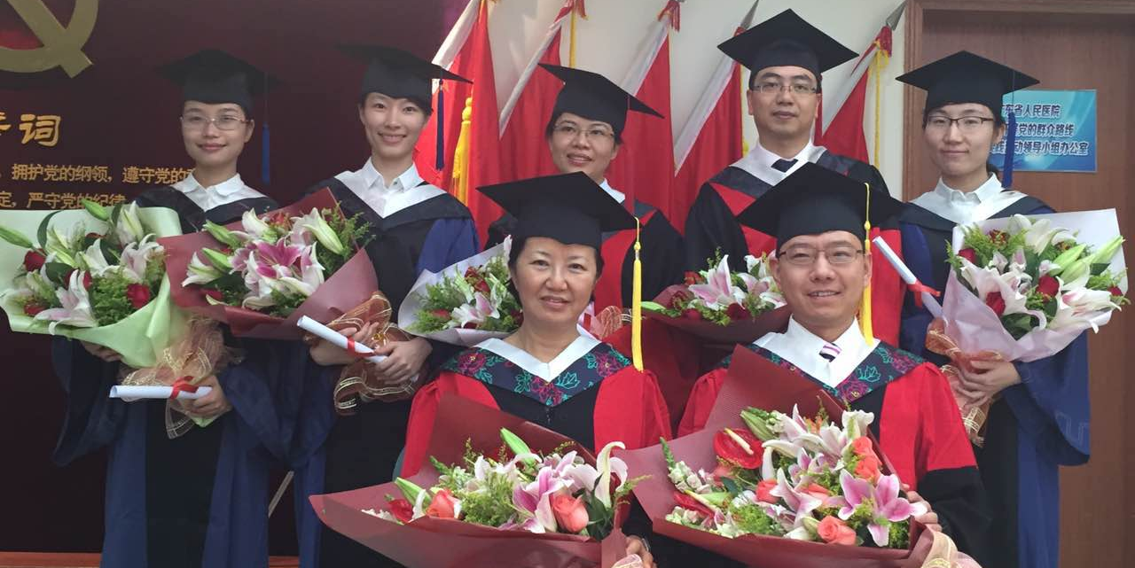
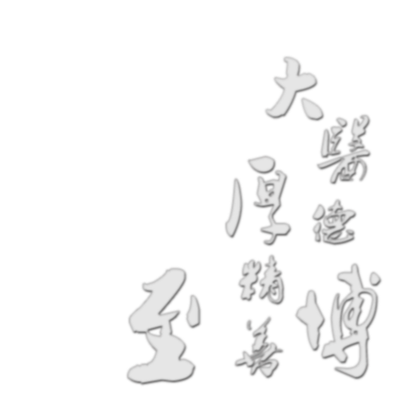
张玉虎 主任医师、硕士生导师
附属广东省人民医院神经科副主任，广东省神经科学研究所副所长，中国医师协会神经内科医师分会青年委员会副主任委员，广东省医疗行业协会神经内科管理分会副主任委员、广东省医师协会神经内科医师分会常委
招生专业与类型
科研工作
研究方向：帕金森病及运动障碍、神经遗传病的应用基础及临床研究。
主要业绩： 2017年获中国杰出神经内科医师—青年医师奖；获广东省科技进步二等奖1项；获湖南省优秀博士学位论文奖1项；多次获优秀论文奖（2016,2005,2004）；在国内外学术期刊发表论文100余篇；参编著作5部。
研究资助：先后主持国家自然科学基金、广东省自然科学基金重点项目及面上项目、广东省科技计划项目、广州市科技计划项目等十余项；参与国家重点研发计划、国家自然科学基金等国家级、省市级项目十多项。
学术硕士：临床医学（神经病学）
教育经历
1993.9-1998.7 济宁医学院 学士学位
2000.9-2005.7 中南大学 博士学位
2010.7,2010.11 澳大利亚墨尔本大学皇家墨尔本医院
亚专科培训
2015.3-2016.3 加拿大不列颠哥伦比亚大学 访问学者
Email: yhzhangsd@126.com
Tel: 020-83827812-10403
其他社会兼职
国际运动障碍协会（MDS）会员
中华医学会神经病学分会神经遗传学组委员
中华医学会神经病学分会帕金森病及运动障碍学组秘书
中国医师协会神经内科医师分会神经遗传专委会委员
广东省医学会神经病学分会遗传与生化学组副组长
广东省医学会神经病学分会帕金森病及运动障碍学组委员
广东省卒中学会理事

